Slide 1
Коррекционная работа воспитателя по лексической теме «Профессии» в течение недели.
воспитатель Денисюк Л.А.

Slide 2
Существуют два направления коррекционной работы воспитателя:
- общеобразовательное
- коррекционно-развивающее.
Общеобразовательная деятельность включает в себя занятия по ознакомлению с окружающим миром, развитию речи, развитию элементарных математических представлений, художественное творчество, чтение художественной литературы.
Все занятия проводятся с учетом лексической темы недели.
Задачи воспитателя:
Постоянное совершенствование артикуляционной, тонкой и общей моторики.
Закрепление произношения поставленных звуков.
Обогащение, уточнение, активизация словаря в соответствии с лексической темой, как на занятиях, так и в процессе режимных моментов (сборы на прогулку, прогулка, дежурство, умывание, игры, развлечения, трудовая деятельность и др.).
Развитие внимания, памяти, логического мышления в играх и упражнениях на бездефектном речевом материале.
Индивидуальные, подгрупповые занятия.

Slide 3
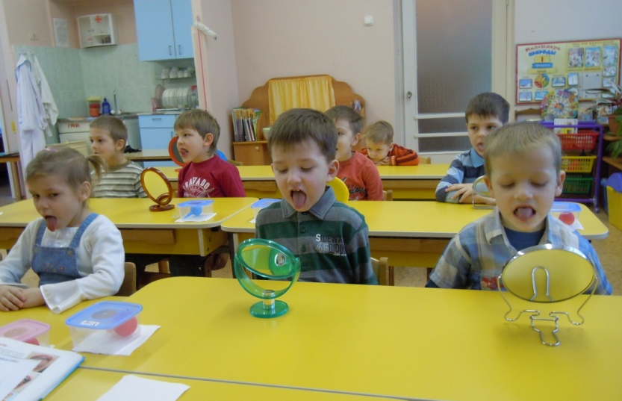
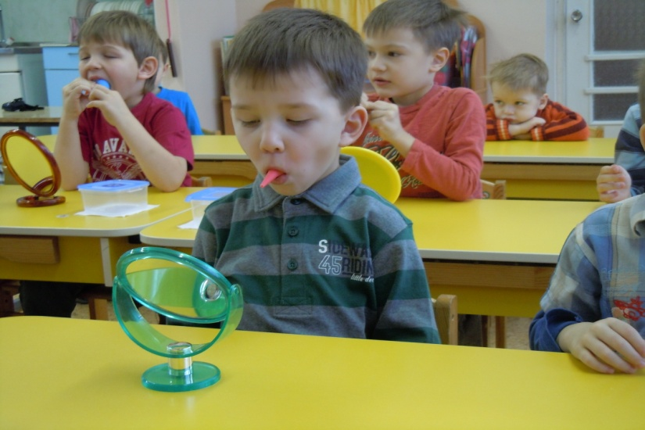
Мы проводим артикуляционную гимнастику
Включаем новый вид упражнений - с резиновыми грушами.
Пальчиковая гимнастика – выполняется ежедневно в комплексе с артикуляционной гимнастикой.
Корригирующая мини-гимнастика для профилактики нарушения осанки и стопы (ежедневно после сна).

Slide 4
Тема определяется содержанием недели и является центральной в планировании. Лексические темы подбираются и сочетаются таким образом, чтобы материал, усвоенный при изучении одних тем, обобщался и закреплялся при изучении других.
Тема: ПРОФЕССИИ
Цель: Закреплять знания о том, что такое труд, работа, профессия; их необходимость, значение. Познакомить детей с названиями профессий. Активизация словаря по теме, закрепить обобщающее понятие «профессии».
Словарь: предметный
Воспитатель, логопед, медсестра, повар, психолог, учитель, врач, педиатр, хирург, водитель, продавец, портной, строитель, маляр, пожарник, милиционер, художник, актер.
Глагольный:
Воспитывает, строит, ставит, собирает, строгает, лечит, шьет, готовит, печет, тушит, учит, красит, рисует, растит, продает, упаковывает, охраняет, доставляет, выписывает, отправляет,
Цикл занятий:
Познание. «Профессии»
Рисование. «Я в будущей профессии»
Лепка. «Кондитер»
Аппликация. «Строим дом»
РЭМП. Игра «Магазин», упражнение «Посчитай», «Один – много», «Сложи сам» (из геометрических фигур, мозаики), «Сколько предметов не хватает», «Ниже, выше».

Slide 5
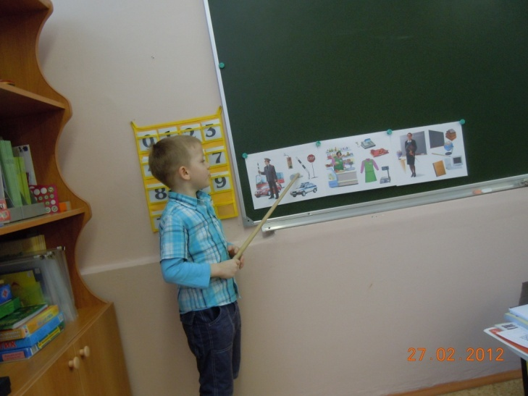
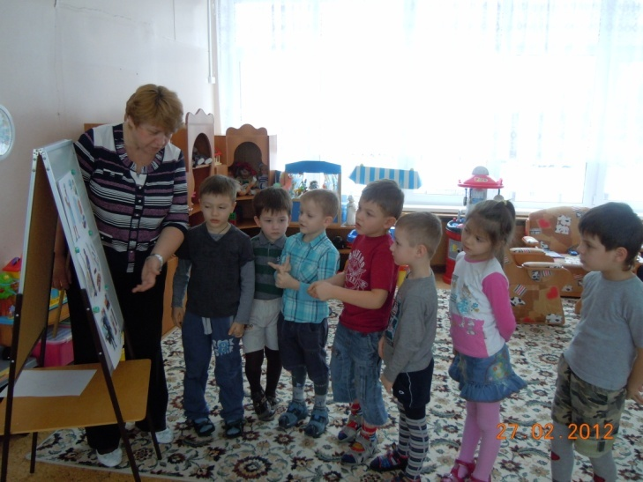
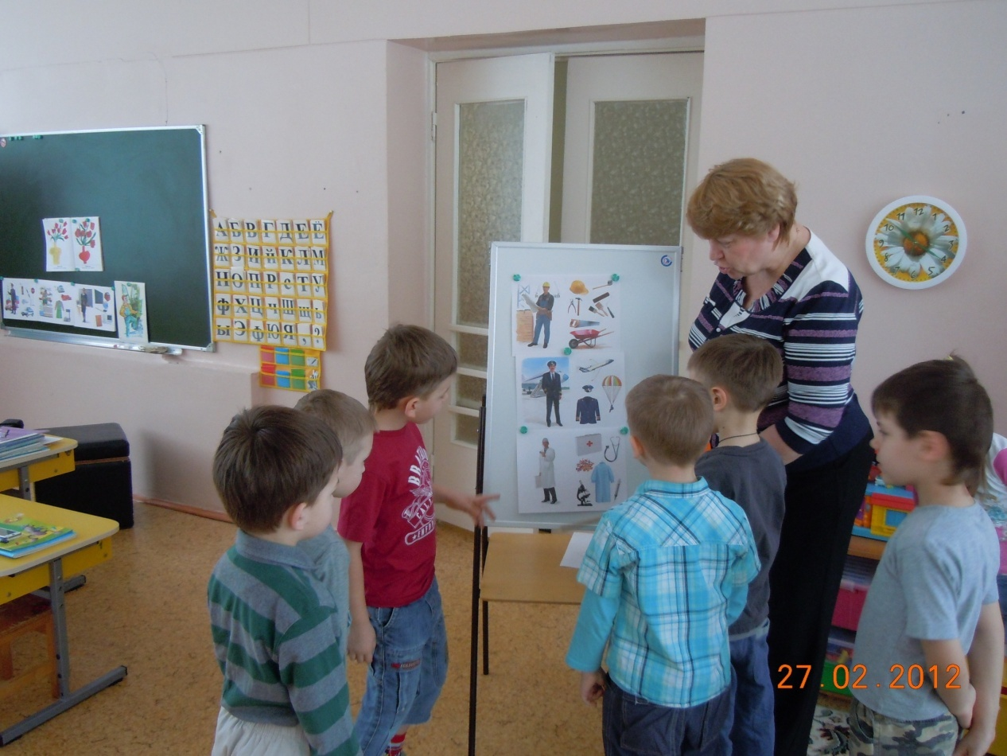
Каждая новая тема начинается с беседы, экскурсии или рассматривания картин, иллюстраций

Slide 6
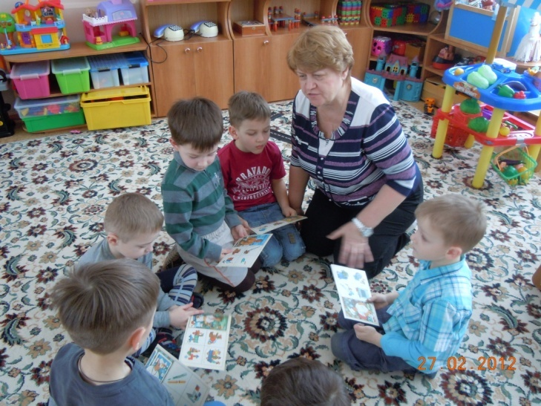
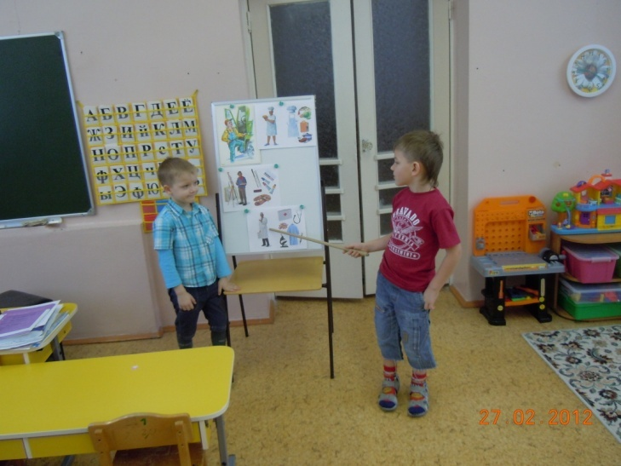
Упражнение «Угадай профессию».
Послушай слова-действия. Покажи и назови соответствующую профессию на картинке.
Лечит людей (кто?)-….
Водит машины, автобусы (кто?)-…
Учит детей в школе (кто?)-… и т.д.

Slide 7
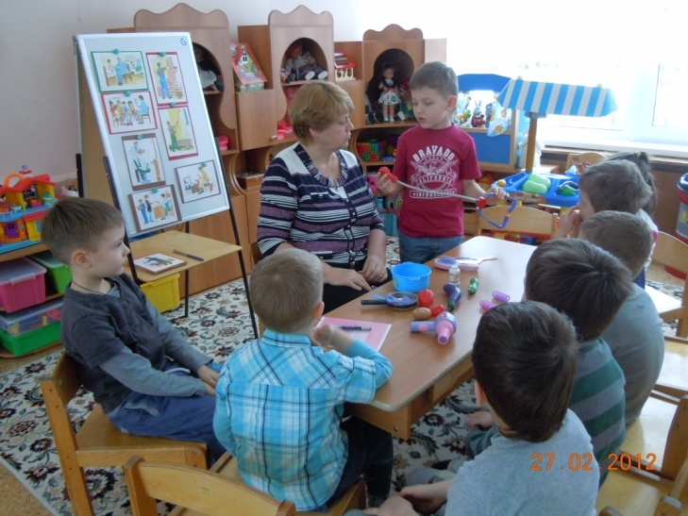
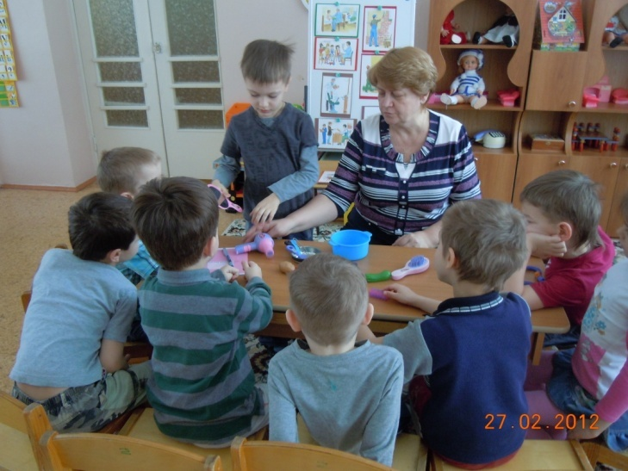
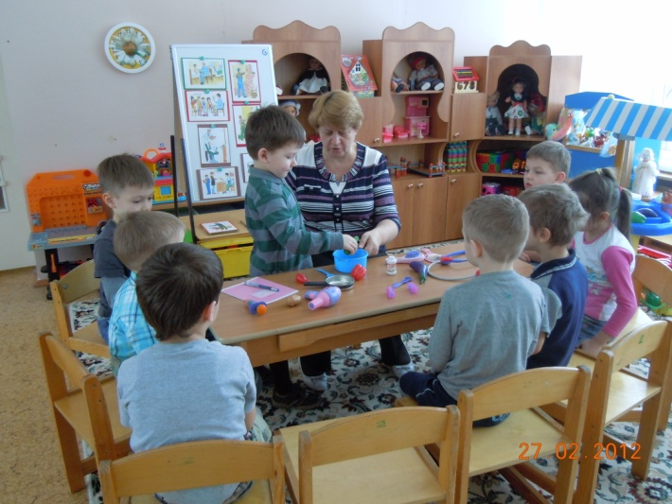
Дидактическая игра
«Кому, что нужно для работы?».
Рассмотри предметы, назови их, выбери те из них, которые нужны для работы повару, врачу, парикмахеру, учителю и т.д.

Slide 8
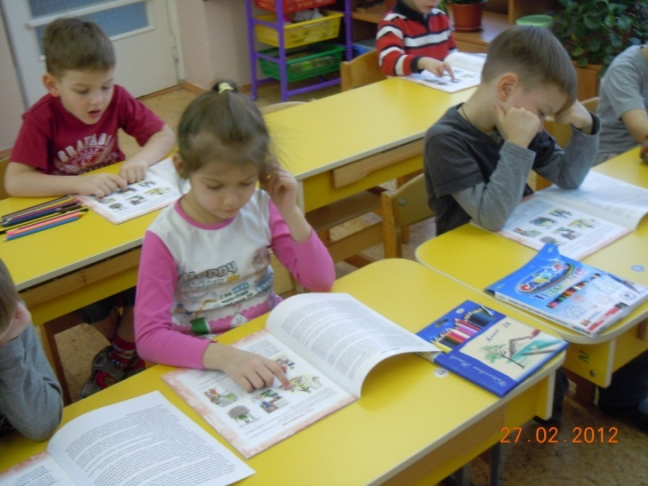
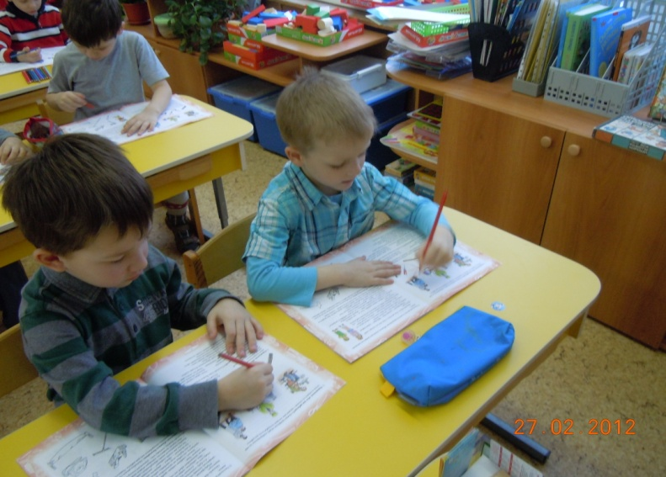
Работа в тетрадях.
1. Упражнение «Подбери действие»
Назови как можно больше слов-действий
2. Упражнение «Помоги Незнайке»
Незнайка решил стать плотником. Но он не знает, какие инструменты понадобятся ему для работы. Помоги Незнайке. Найди и раскрась эти предметы.

Slide 9
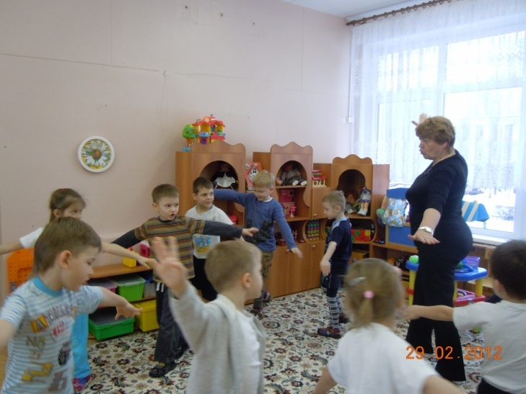
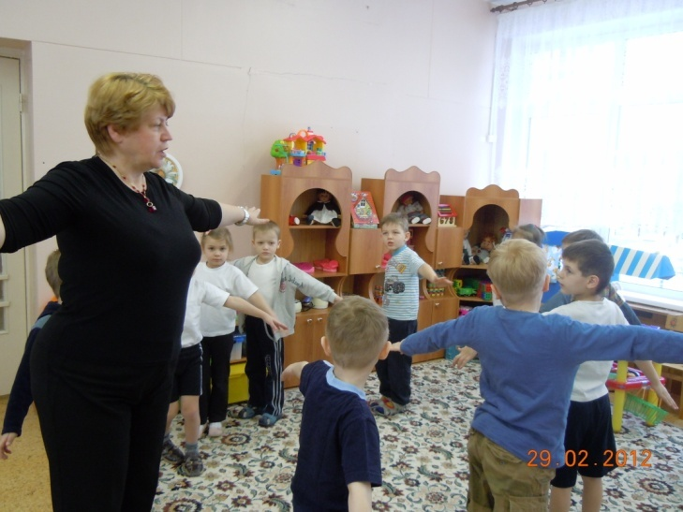
Физминутка «Ракета»
А сейчас мы с вами, дети,
улетаем на ракете.
На носки поднимись,
А потом руки вниз,
Раз, два, три, подтянись,
Вот летит ракета ввысь!
На Луну летать мы будем,
В небе скучно ей одной!
Непременно нужно людям
Познакомиться с Луной!

Slide 10
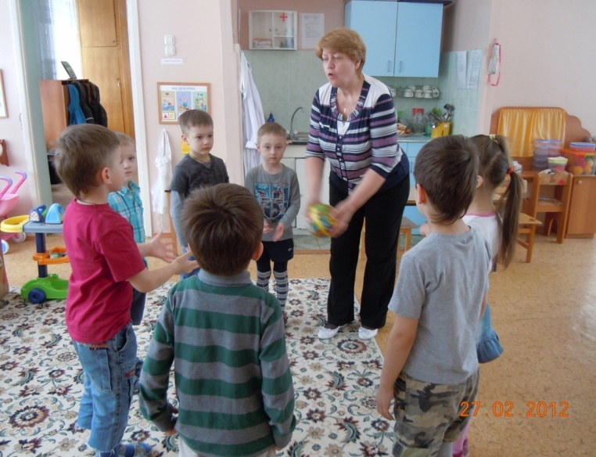
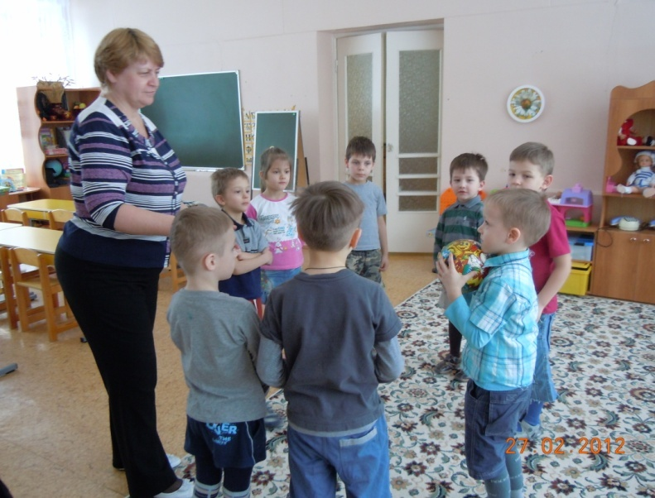
Игра с мячом
«Назови женскую профессию» - словообразование
Воспитатель бросает мяч и называет профессию, дети ловят мяч и отвечают назвав женскую профессию.
Повар – повариха
Учитель – учительница
Певец – певица
Художник – художница
Актер –актриса и т.д.

Slide 11
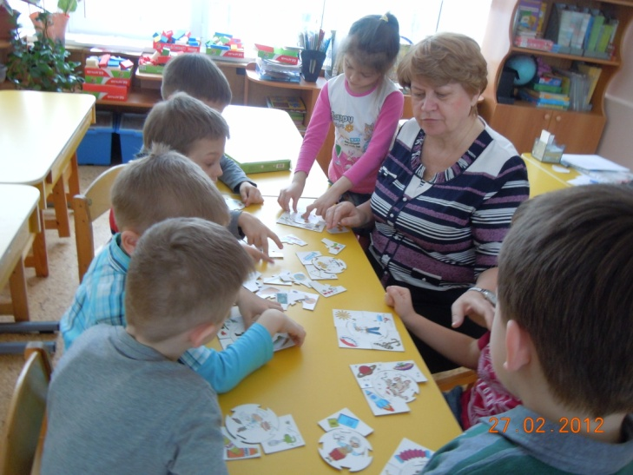
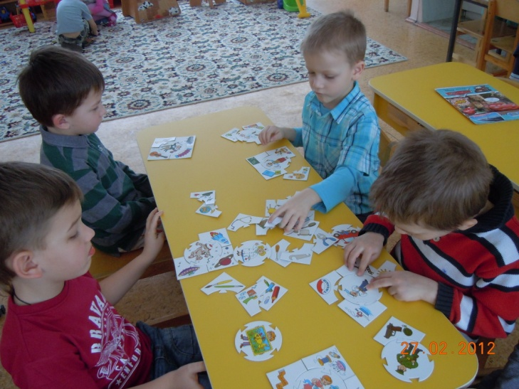
Упражнение
«Четвертый лишний»
Послушай слова. Выдели лишнее слово и объясни, почему оно лишнее.
Шофер, машина, пожарный, милиционер.
Отрезает, взвешивает, подстригает, упаковывает.
Градусник, шприц, врач, вата.
Ножницы, расческа, шампунь, бинт.

Slide 12
Упражнение «Бывает – не бывает» на осмысление логико-грамматических конструкций.
Повар варит суп. Суп варит повара.
Суп сварен поваром. Повар сварен супом.
Аналогично проводится упражнение «Нелепицы».
Послушай предложения. Исправь ошибки.
Учитель лечит больного, а врач учит учеников.
Музыкант играет в хоккей, а хоккеист играет на пианино.
Сапожник шьёт одежду, а портной шьёт обувь. И т.д.

Slide 13
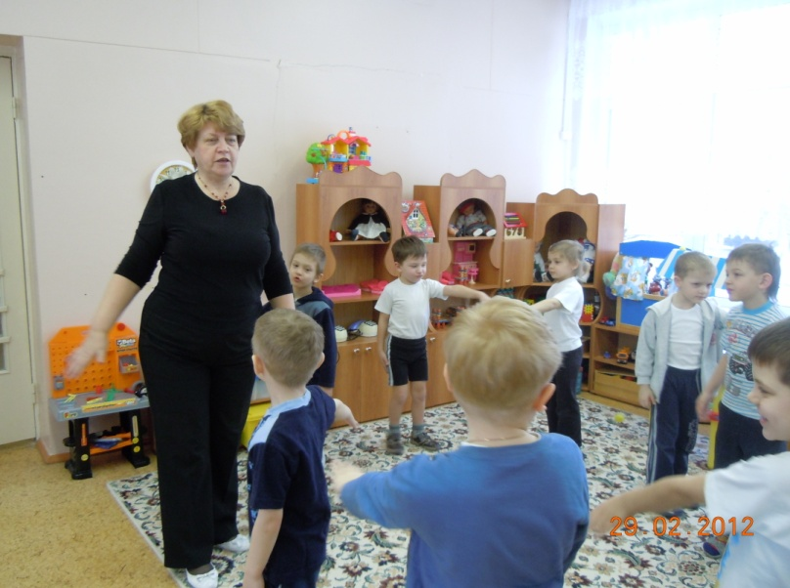
Игра «Шофер» на координацию речи с движением.
Заводил шофер мотор: дрр, дрр, дрр, дррр.
Нажимал он на стартер: вжик, вжик, вжик, вжик.
Накачал он быстро шины: шшш, шшш, шшш, шшш.
Сел потом в салон машины,
В руки руль взял поскорей
И поехал побыстрей.

Slide 14
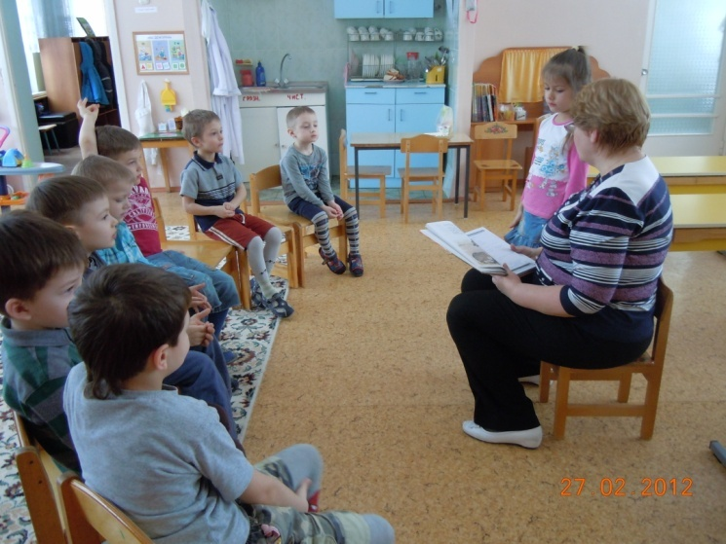
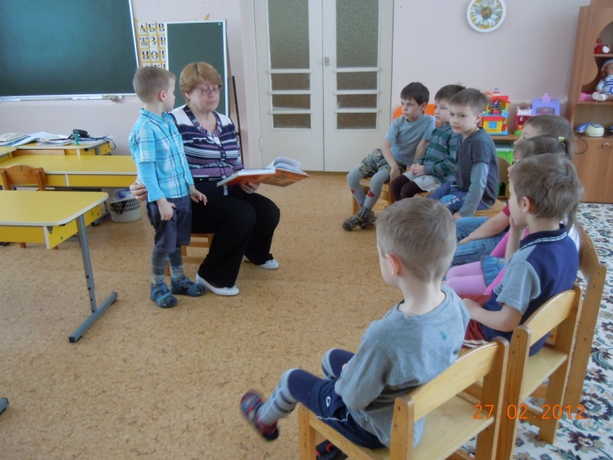
:
Чтение художественной литературы и заучивание наизусть стихотворения
Художественная литература:
С. Михалков «А что у вас?» (запомнить и назвать женские профессии, встречающиеся в стихотворении).
В. Маяковский «Кем быть?»
С. Баруздин «Кто построил этот дом?»
Л. Аким «Неумейка»
И. Туричин «Человек заболел»
Б. Жидков «Железная дорога»
М. Пожарова «Маляры»
Стихотворение «Продавец»
Продавец ребятам рад.
В магазине для ребят
Есть матрешки расписные,
Есть машинки заводные,
Золотые рыбки
И всем нам по улыбке.
(В. Степанов).

Slide 15
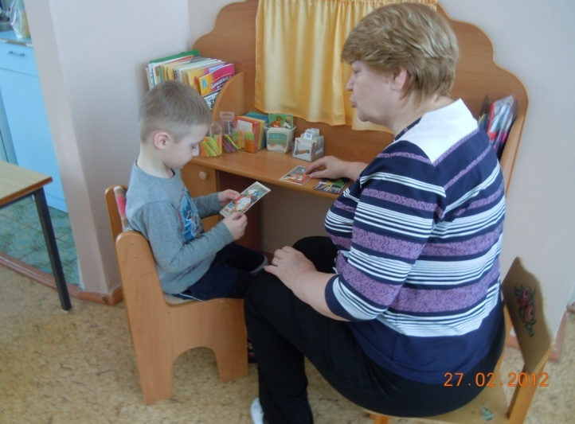
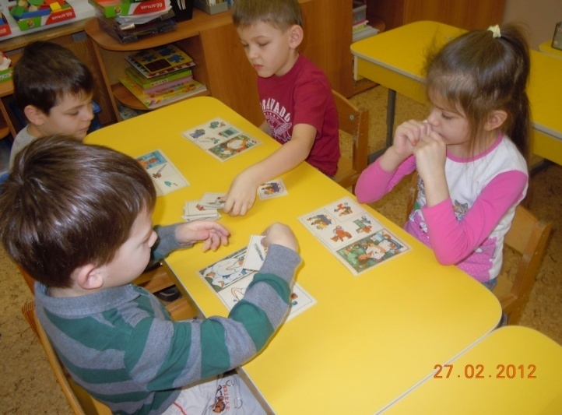
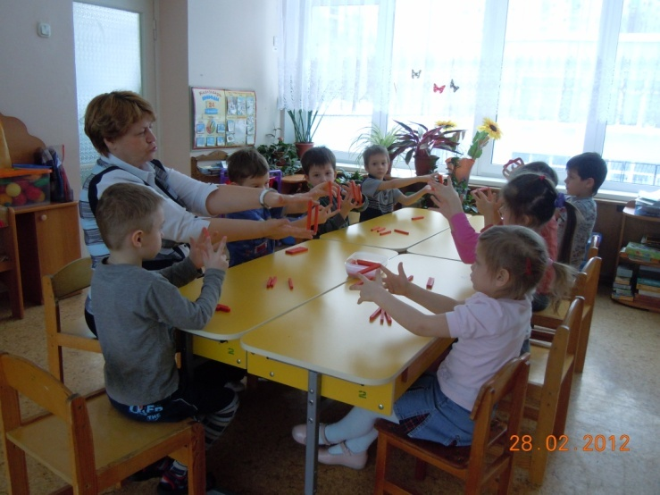
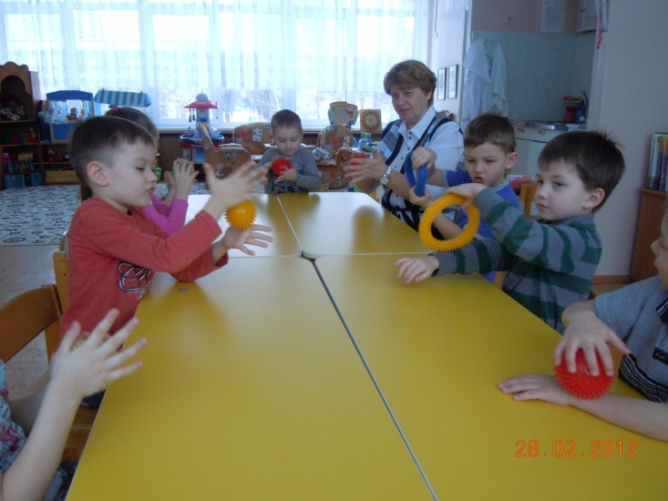
Коррекционный час.
Индивидуальная работа. Составление вопросов к сюжетным и предметным картинкам.
Игра лото «Профессии» (с подгруппой детей).
Артикуляционная гимнастика.
Пальчиковая гимнастика.
Упражнения на развитие мелкой и общей моторики.

Slide 16
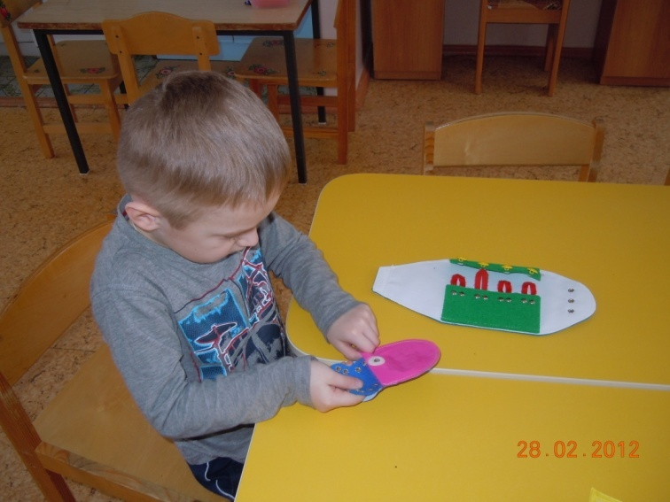
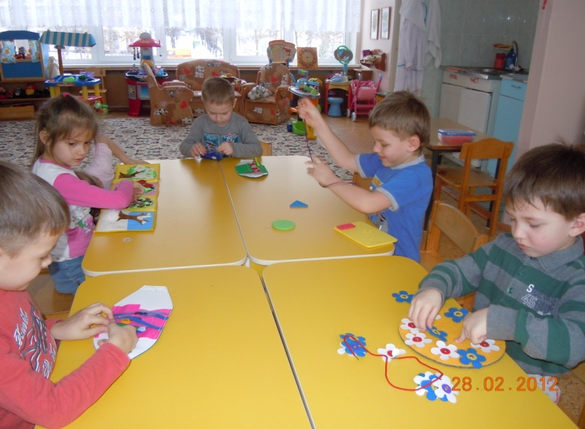
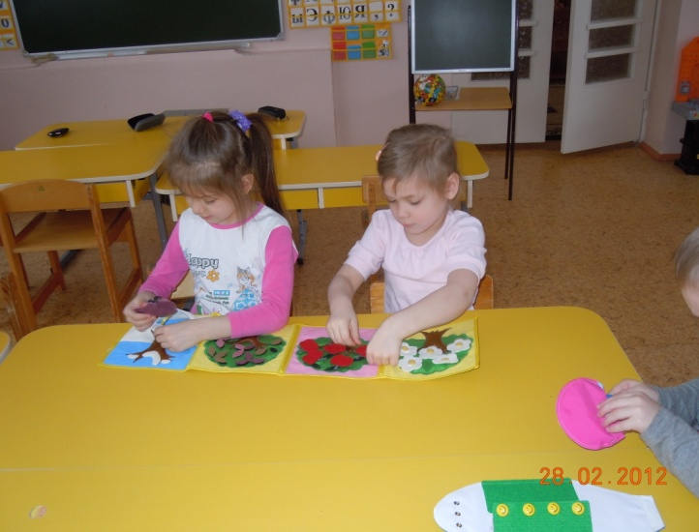
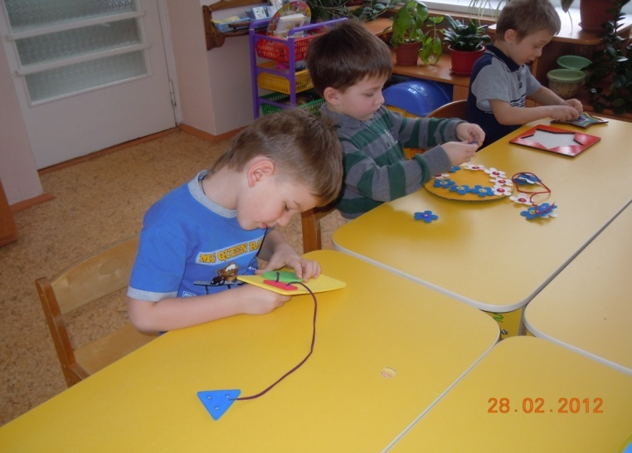
Упражнения на развитие мелкой моторики

Slide 17
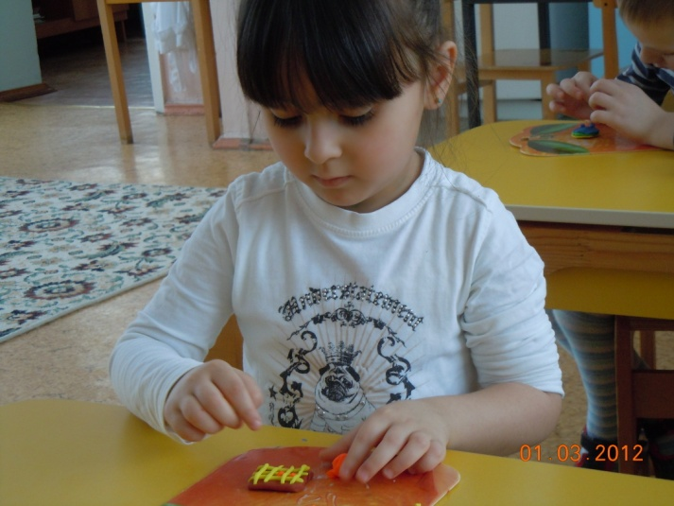
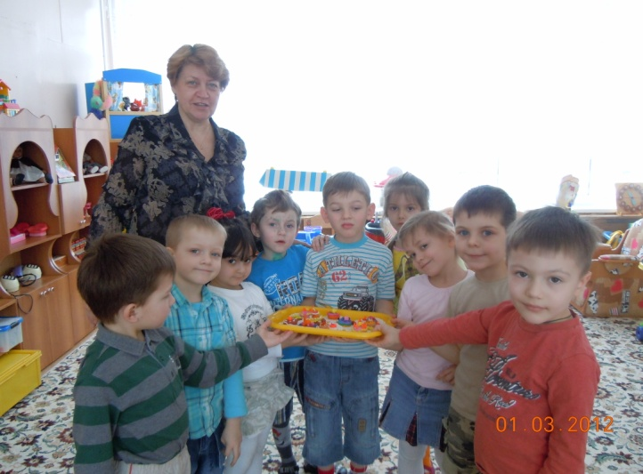
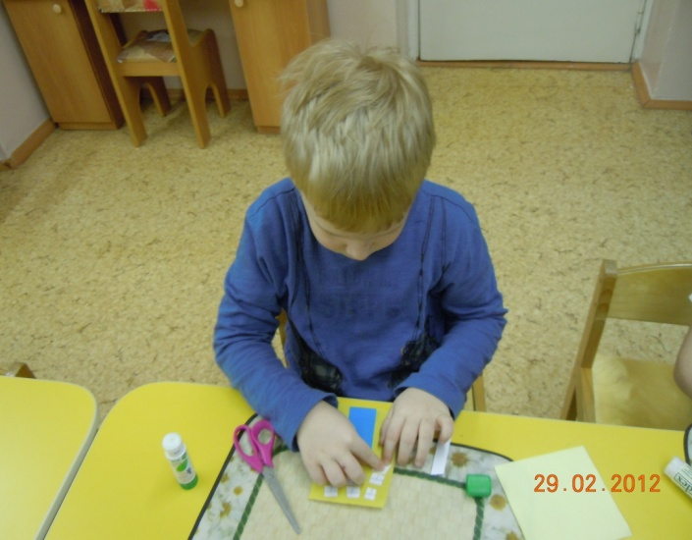
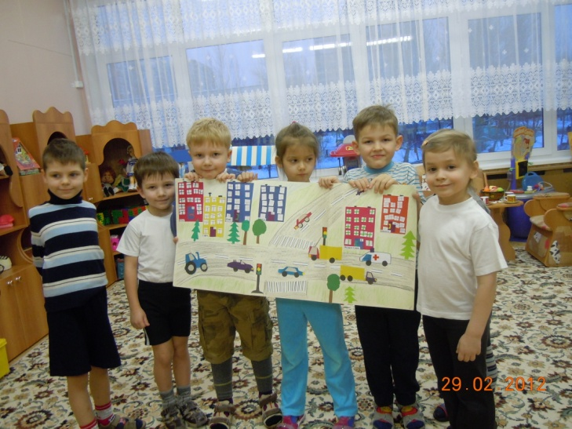
Художественное творчество по лексической теме «Профессии»:
-лепка «Кондитер»,
-аппликация «Строим дома на нашей улице»
-рисование «Я в будущей профессии»

Slide 18
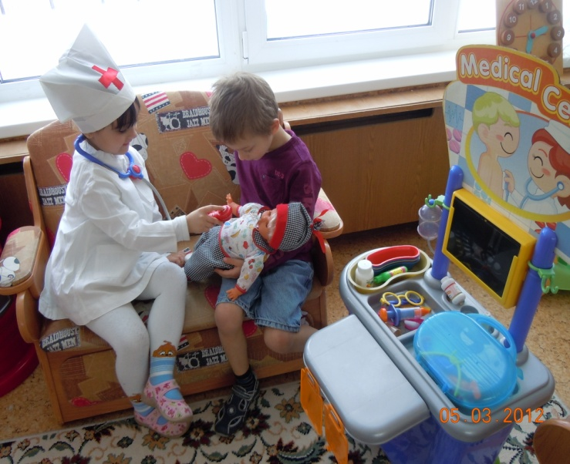
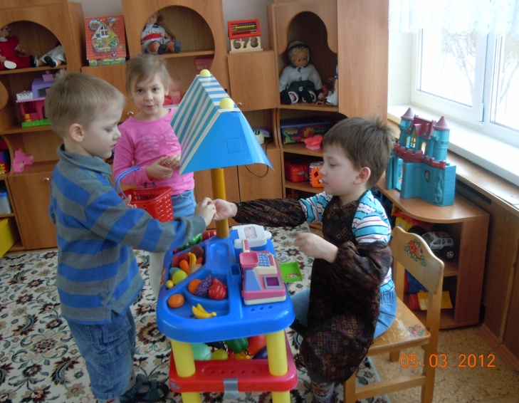
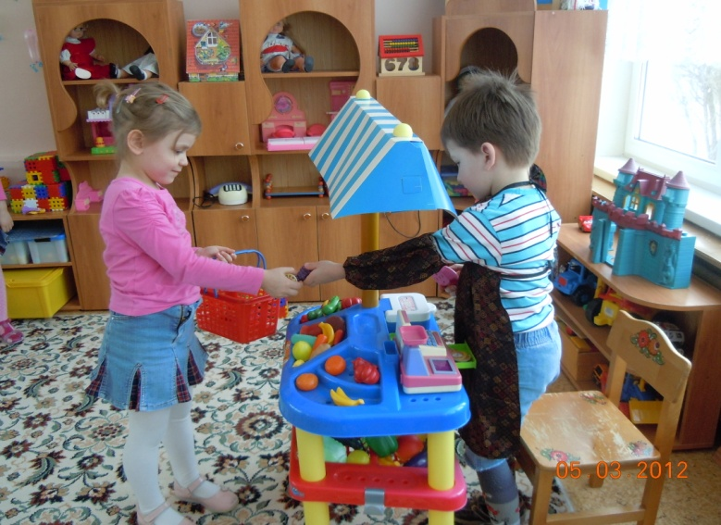
Самостоятельная деятельность детей:
Сюжетно-ролевые игры «Детский сад», «Больница», «Строители», «Магазин», «Парикмахерская».
Игры с настольно-печатным материалом.
Рассматривание книг, иллюстраций, картин и т.д.

Slide 19
Учет лексической темы позволяет ребенку «прожить» эту тему в различных видах детской деятельности, способствует более четкому формированию лексико-грамматических навыков, расширению словаря, развитию связной речи детей. Необходимо подбирать и сочетать лексические темы таким образом, чтобы материал, усвоенный при изучении одних тем, обобщался и расширялся при изучении других.

Slide 20
Спасибо за внимание!

